Slide 1
Settimana bianca
11-15 dicembre 2023

Slide 2
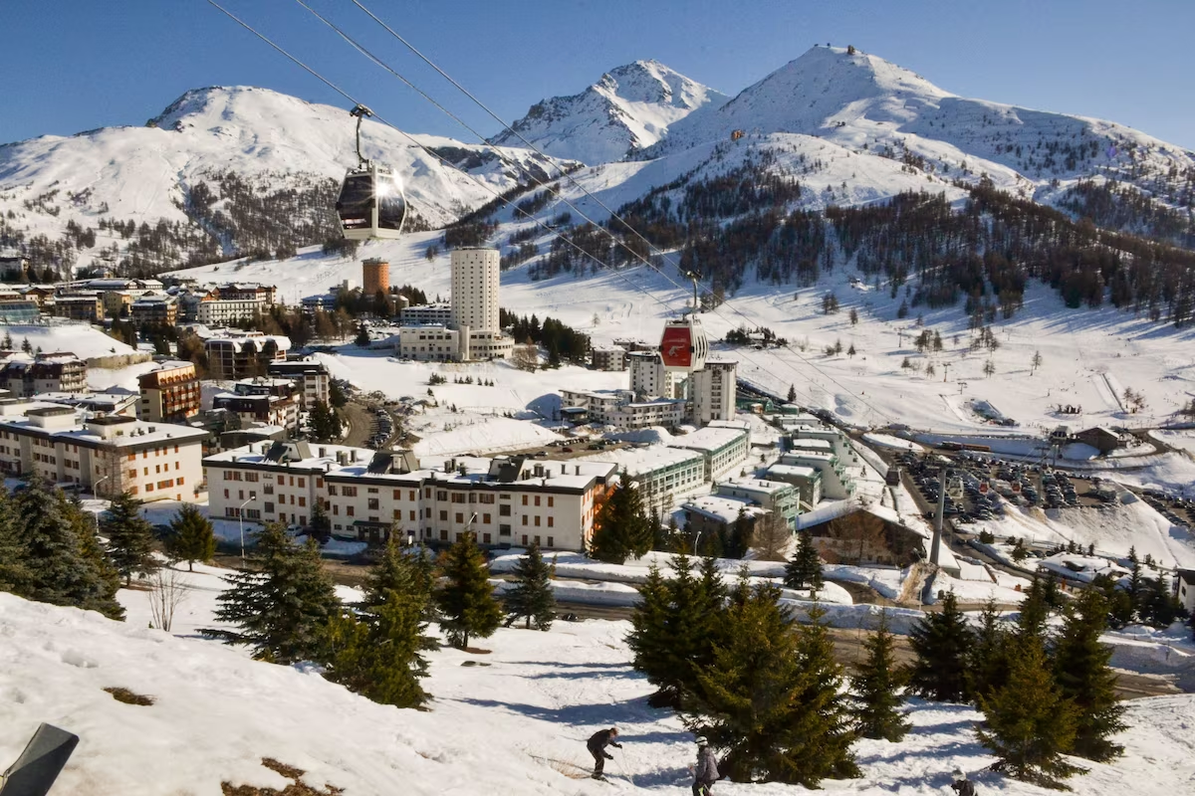
SESTRIERE

Slide 3
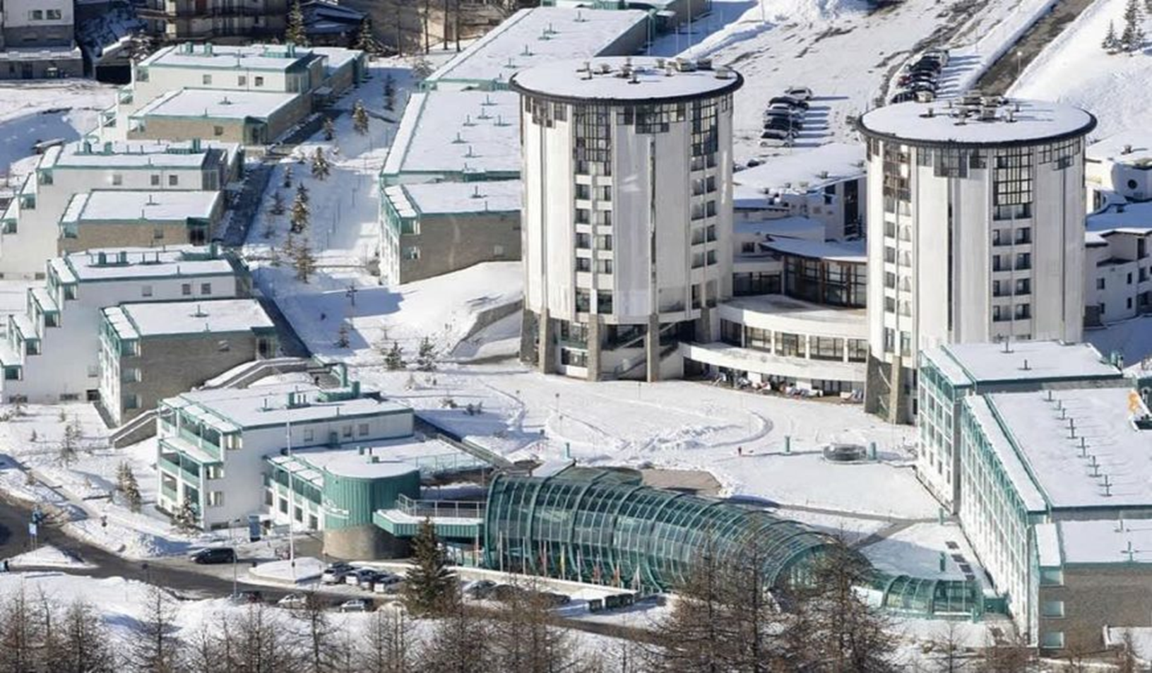
SESTRIERE VILLAGGIO OLIMPICO

Slide 4
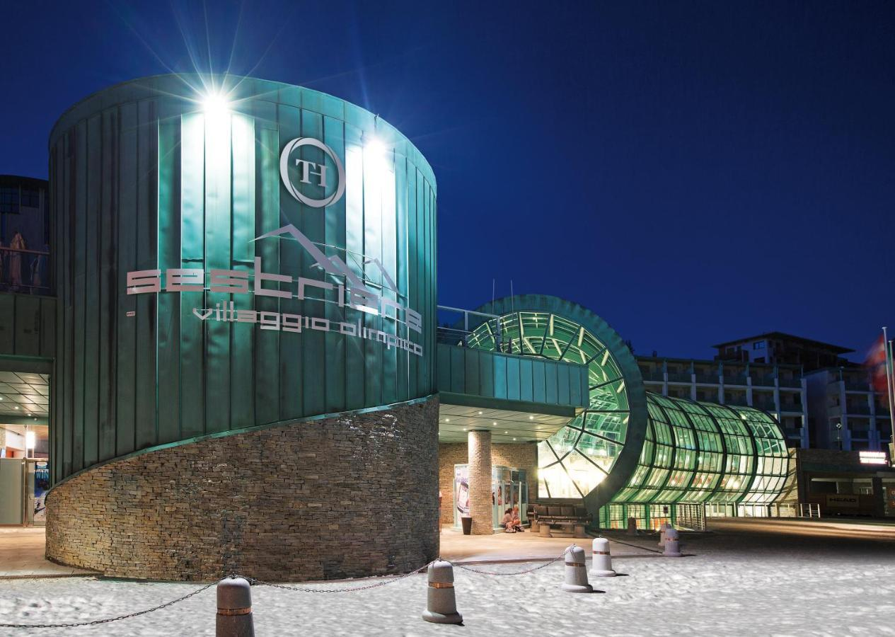

Slide 5
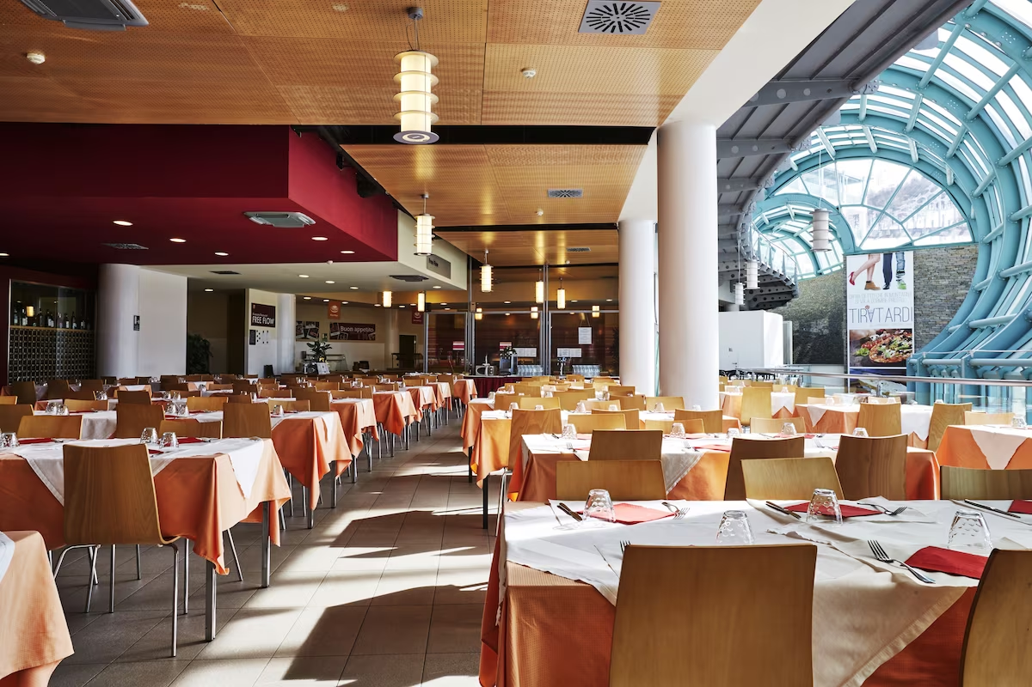

Slide 6
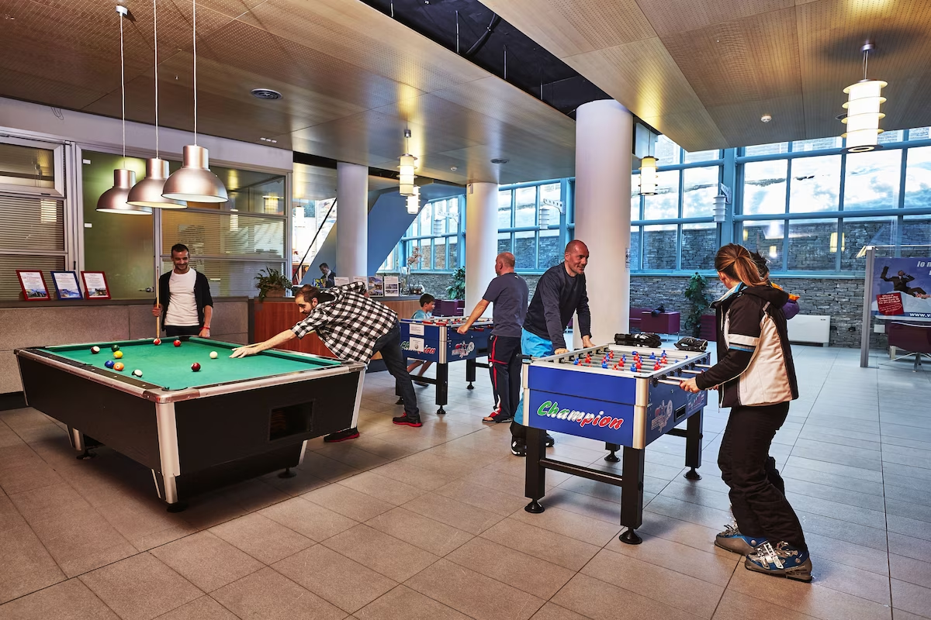

Slide 7
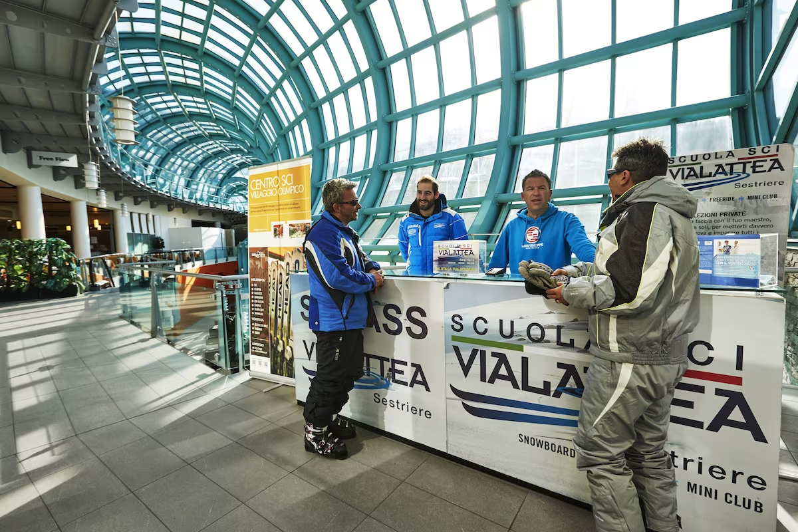

Slide 8
La quota (Euro 595) comprende:
ASSICURAZIONE ANNULLAMENTO OBBLIGATORIA (€18)
Trasferimento in pullman gt a/R
Trattamento di pensione completa con bevande incluse ai pasti (5 giorni/4 notti)
Sistemazione in camera quadrupla
Utilizzo dei servizi interni alla struttura (bar, sale relax, piscina, animazione)
Skipass 5 gg comprensorio della via lattea
16 ore scuola sci f.i.s.i.
Noleggio attrezzatura (sci, scarponi e casco)
Assicurazione penali di annullamento, Bagaglio, spese mediche e responsabilita’ civile

